Slide 1
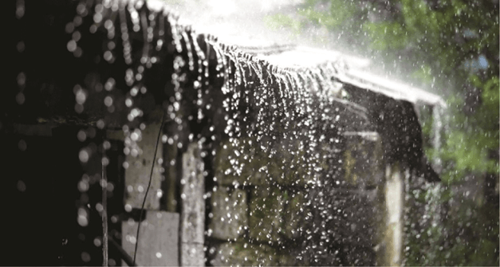
BÀI 2.
NHỮNG CUNG BẬC TÂM TRẠNG
Notes:
Giáo án của Thảo Nguyên (0979818956)

Slide 2
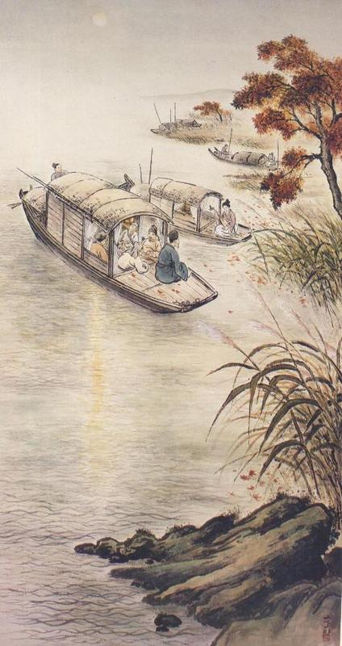
TIẾT 17,18: TIẾNG ĐÀN MƯA
Bích khê

Slide 3
KHỞI ĐỘNG
Hãy chia sẻ cảm nhận về một âm thanh hoặc bản nhạc từng khiến em xúc động.

Slide 4
Kết nối với nội dung bài học: Những rung động vật lí (âm thanh) với những rung động trong xúc cảm của mỗi người có mối quan hệ mật thiết. Mỗi cá nhân đều có những nỗi niềm riêng (nỗi niềm đó có thể được gợi ra từ một âm thanh hoặc một bản nhạc nào đó mà ta nghe thấy), và cuộc sống trở nên nhân văn hơn khi chúng ta biết cảm thông, chia sẻ trước những nỗi niềm riêng ấy.

Slide 5
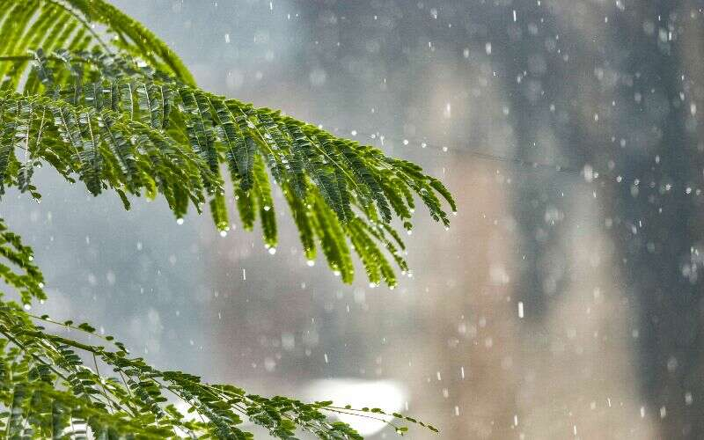
Qua tìm hiểu và chuẩn bị ở nhà, em hãy nêu những hiểu biết của em về tác giả ?
I. Đọc và tìm hiểu chung

Slide 6
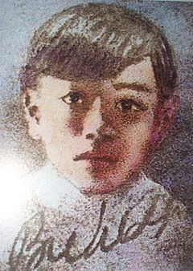
1. Tác giả Bích Khê và tác phẩm “Tiếng đàn mưa”
- Bích Khê (1916 - 1946) quê ở tỉnh Quảng Ngãi. Thơ ông đặc sắc, giàu tính nhạc. Ông là nhà thơ có nhiều đóng góp trong phong trào Thơ mới (1932 - 1945).
- Tiếng đàn mưa nằm trong tập thơ Tinh hoa (từ năm 1938 đến năm 1944).
-
2. Đọc văn bản
BÍCH KHÊ

Slide 7
NGỮ VĂN 9
TIẾNG ĐÀN MƯA – Bích Khê
Mưa hoa rụng, mưa hoa xuân rụng Mưa xuống lầu, mưa xuống thềm lan Mưa rơi ngoài nẻo dặm ngàn Nước non rả rích giọng đàn mưa xuân. Lầu mưa xuống, thềm lan mưa xuống Cùng nước non mưa rụng hoa xuân Mưa rơi ngoài nội trên ngàn Nghe trong ý khách giọt đàn mưa rơi.
Đầm mưa xuống nẻo đồi mưa xuống Bóng dương tà rụng bóng tà dương Hoa xuân rơi với bóng dương Mưa trong ý khách mưa cùng nước non. Rơi hoa hết mưa còn rả rích Càng mưa rơi càng tịch bóng dương Bóng dương với khách tha hương Mưa trong ý khách muôn hàng lệ rơi.

Slide 8
II. Khám phá VB
1. Tìm hiểu một số yếu tố thi luật của thơ song thất lục bát được thể hiện trong bài thơ
a. Số tiếng trong mỗi câu thơ
- Cặp câu 7 tiếng (song thất), câu 6 và 8 tiếng (lục bát).=> Song thất lục bát.
b. Vần:
Gieo vần chân (cước vận).
=> Có sự khác biệt trong cách gieo vần ở một số khổ thơ so với cách gieo vần truyền thống của thể thơ song thất lục bát.
c. Thanh điệu
- Thanh bằng (B) - trắc (T) ở một số vị trí tiếng trong câu thơ khớp với sơ đồ thanh điệu đã cung cấp trong SGK.

Slide 9
2. Tìm hiểu cảnh mưa rơi và tâm trạng của khách tha hương
a. Phần 1 (ba khổ thơ đầu): hoa rụng cùng mưa (cảnh mưa rơi).

Slide 10
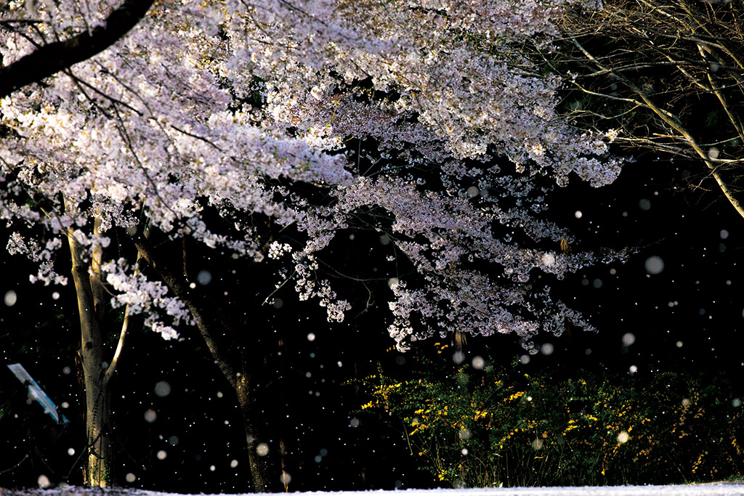
Cảnh mưa rơi được miêu tả qua những từ ngữ nào?
+ Bức tranh đẹp về cảnh hoa rụng cùng mưa: Cảnh hoa rụng cùng mưa được khắc hoạ qua hình ảnh hoa xuân rụng, mưa xuống lầu, xuống thềm lan, rơi khắp nẻo dặm ngàn.

Slide 11
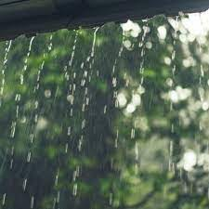
Thông qua cảnh mưa rơi, tác giả muốn tái hiện tính chất nào của không gian?
+ Mưa rơi không chỉ là hiện tượng tự nhiên mà còn được nhìn nhận như một cảnh đẹp, lãng mạn, nơi mưa và hoa xuân cùng nhau tạo nên một không gian đẫm sắc thơ.
+ Hoa xuân rụng trong mưa không chỉ là sự kết thúc của một mùa => gợi lên không gian u buồn man mác nơi mà vẻ đẹp tươi mới của hoa xuân không còn.

Slide 12
2. Tìm hiểu cảnh mưa rơi và tâm trạng của khách tha hương
a. Hoa rụng cùng cảnh mưa:
+ Bức tranh đẹp về cảnh hoa rụng cùng mưa: hoa xuân rụng, mưa xuống lầu, xuống thềm lan, rơi khắp nẻo dặm ngàn.
+ Hoa xuân rụng trong mưa => gợi lên không gian u buồn man mác nơi mà vẻ đẹp tươi mới của hoa xuân không còn.

Slide 13
b. Phần 2 (khổ thơ cuối): lệ rơi cùng mưa (tâm trạng của khách tha hương).

Slide 14
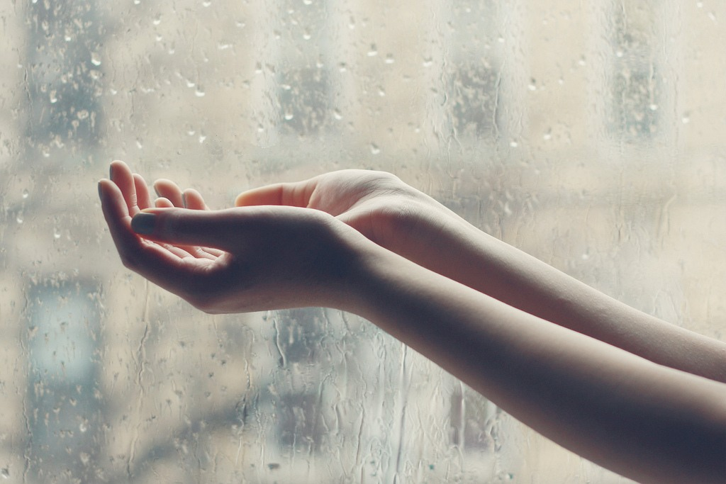
Tâm trạng của khách tha hương là gì? Dựa vào cơ sở nào em nhận ra được điều đó?
+ Khổ thơ cuối chuyển từ cảnh mưa rơi sang tâm trạng của khách tha hương, nơi “mưa trong ý khách muôn hàng lệ rơi”. Từ cơn mưa vật chất chuyển thành cơn mưa trong tâm hồn, những giọt mưa đồng điệu với nỗi buồn, nỗi nhớ của khách tha hương => Nổi bật tâm trạng u buồn, cô đơn và nỗi nhớ nhà của người xa xứ.

Slide 15
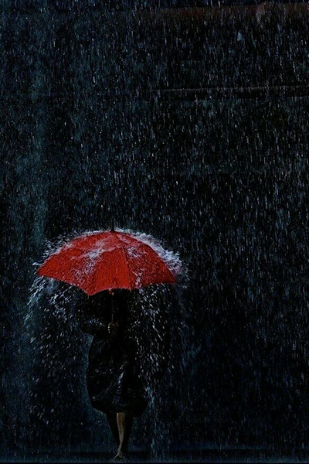
+ “Bóng dương với khách tha hương”: thể hiện sự cô đơn, buồn bã của con người và sự lạnh lẽo của không gian vào thời điểm mà chỉ còn “bóng dương” và lữ khách cô độc đang tự chiêm nghiệm, suy tư, đối diện với nỗi niềm lạc lõng của kẻ xa xứ.
+ Cảnh mưa và tâm trạng của khách tha hương hoà quyện vào nhau, tạo nên một thể thống nhất, nơi không gian bên ngoài và thế giới nội tâm gặp gỡ, đồng cảm.

Slide 16
b. Phần 2 (khổ thơ cuối): lệ rơi cùng mưa
+ Khổ thơ cuối chuyển từ cảnh mưa rơi sang tâm trạng của khách tha hương, “mưa trong ý khách muôn hàng lệ rơi”=> những giọt mưa đồng điệu với nỗi buồn, nỗi nhớ của khách tha hương
+ Cảnh mưa và tâm trạng của khách tha hương hoà quyện vào nhau => nỗi niềm lạc lõng của kẻ xa xứ.

Slide 17
Theo em, VB có những nét đặc sắc nghệ thuật nào?
3. Tìm hiểu một số nét đặc sắc nghệ thuật của tác phẩm
- Sử dụng một số biện pháp tu từ đặc sắc: điệp ngữ, ẩn dụ,...
- Sử dụng hệ thống hình ảnh giàu sức gợi. Ví dụ: mưa hoa, hoa rụng, bóng tà dương...
- Ngôn ngữ: giàu tính nhạc, phù hợp với việc miêu tả nỗi buồn man mác, sâu lắng.

Slide 18
III/ TỔNG KẾT
1. Chủ đề
2. Nghệ thuật
Khám phá vẻ đẹp mong manh, tinh tế của bức tranh mưa xuân đồng thời tái hiện tâm trạng u buồn, sự cô đơn và nỗi nhớ quê hương sâu sắc của kẻ xa xứ.
Hệ thống biện pháp tu từ đặc sắc, hình ảnh độc đáo, ngôn ngữ giàu nhạc tính.

Slide 19
IV/ LUYỆN TẬP

Slide 20
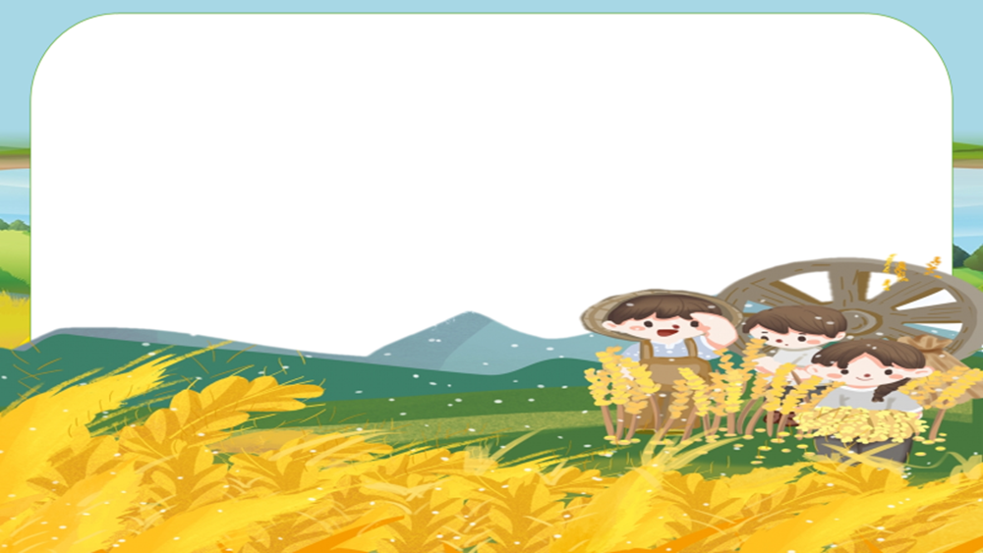
GV yêu cầu HS thực hiện phần Viết kết nối với đọc trong SGK, tr. 47.
Đoạn văn của HS cần bảo đảm các yêu cầu về nội dung và hình thức. Có thể theo gợi ý sau:
- Về nội dung đoạn văn: HS nêu cảm nghĩ của mình về bài thơ Tiếng đàn mưa.
- Về hình thức đoạn văn: HS viết đoạn văn theo một cấu trúc rõ ràng (diễn dịch, quy nạp, song song hoặc phối hợp), viết đúng chính tả, dùng từ ngữ phù hợp, đặt câu đúng ngữ pháp, đảm bảo số câu theo quy định.

Slide 21
V/ VẬN DỤNG

Slide 22
Làm việc theo cặp để thực hiện cuộc phỏng vấn với các câu hỏi gợi ý hoặc do cá nhân tự đề xuất để tìm hiểu “những cung bậc tâm trạng” của người khác. Các câu hỏi gợi ý:
- Bạn cảm thấy hạnh phúc nhất khi nào?
- Kỷ niệm yêu thích của bạn là gì và tại sao nó lại khiến bạn cảm thấy vui?
- Bạn thường làm gì khi cảm thấy buồn bã hoặc lo lắng?
- Có sự kiện nào gần đây khiến bạn cảm thấy tổn thương hoặc thất vọng không?

Slide 23
Điểm chung về nội dung
Sự lo lắng, xót xa, ưu tư về tình trạng hiện thời của TĐ, đều khẳng định sự cần thiết của việc chung tay bả vệ sự sóng trên TĐ.

Slide 24
Khi gặp khó khăn, bạn thường tìm sự giúp đỡ từ ai?
Bạn đã từng chia sẻ cảm xúc của mình với ai đó và cảm thấy nhẹ nhõm hơn chưa?
Làm thế nào bạn thể hiện sự quan tâm đến bạn bè của mình khi họ không vui?
Khi gặp chuyện không vui, bạn làm gì để cải thiện tinh thần của mình?
Bạn có sở thích hoặc hoạt động nào giúp bản thân cảm thấy hạnh phúc và thoải mái không?

Slide 25
Chúc các em học tốt!

